Slide 1
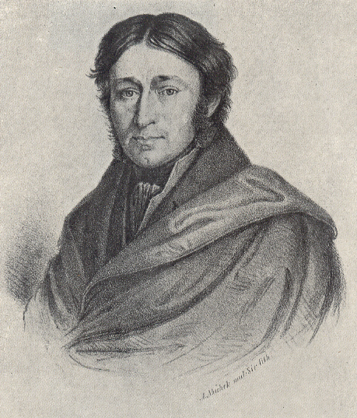
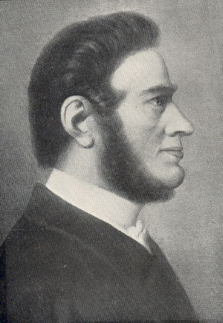
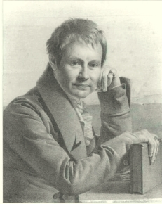
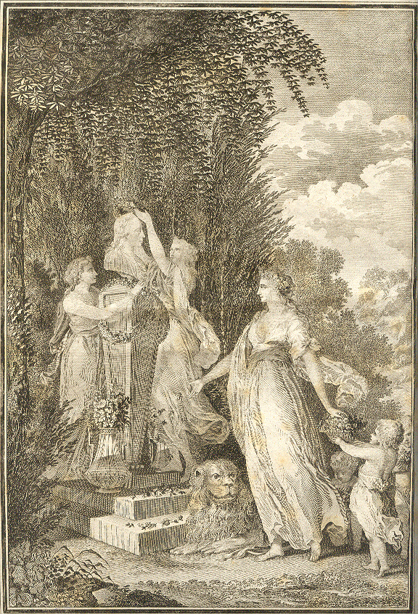
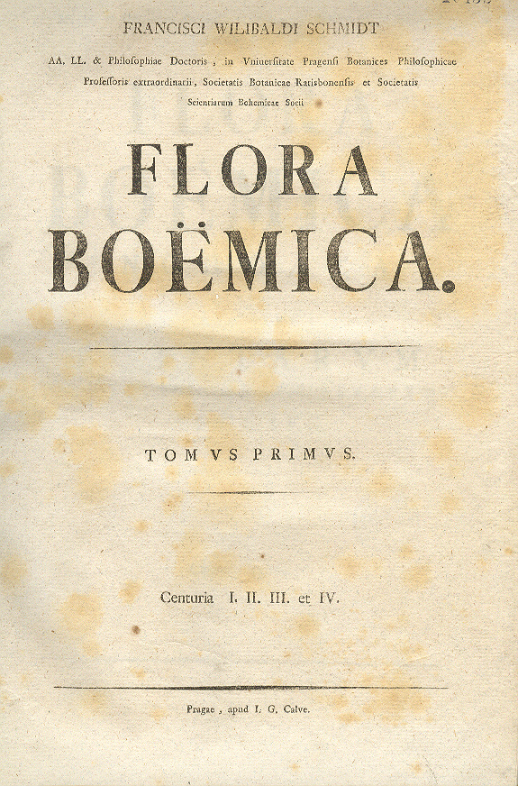
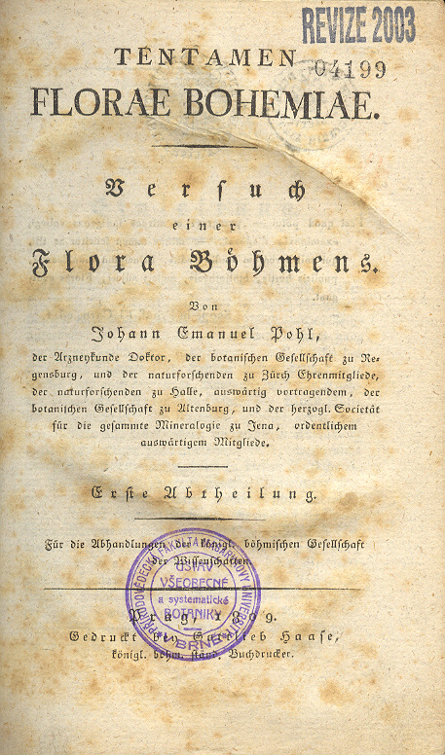
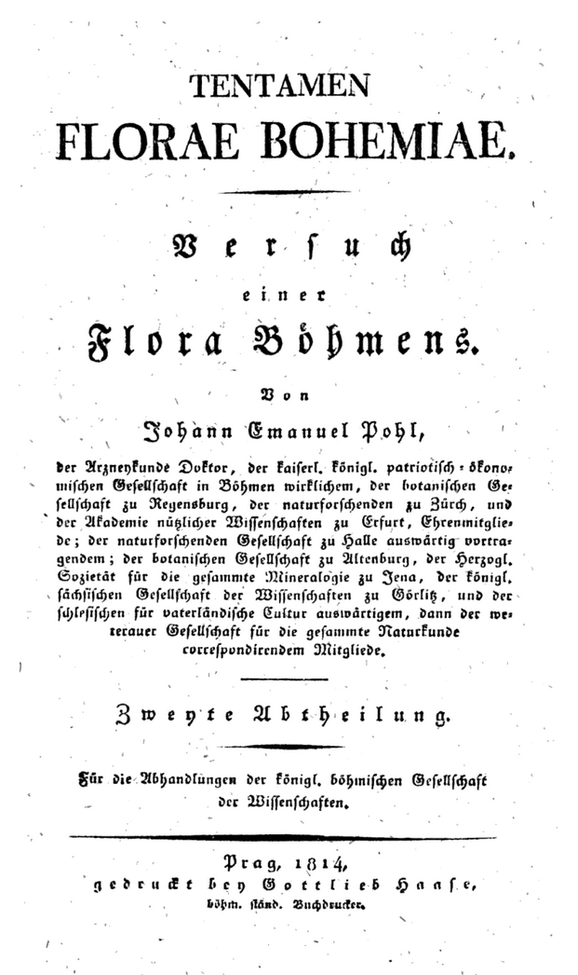
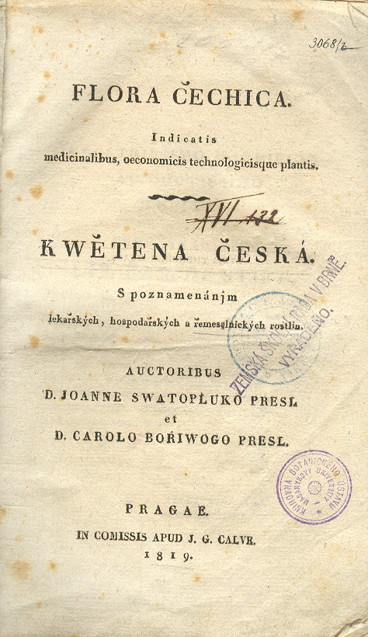
České flóry v 18. a 19. století
Franz Wilibald Schmidt
1764–1796
Johann Emanuel Pohl 1782–1834
Jan Svatopluk Presl 1791–1849
Karel Bořivoj Presl 1794–1852
1793–1794
1809–1814
1819

Slide 2
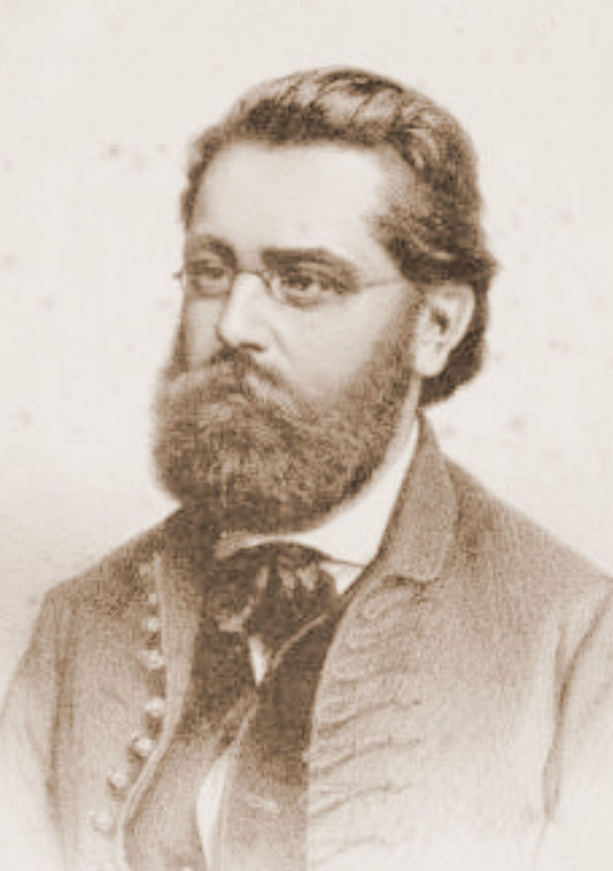
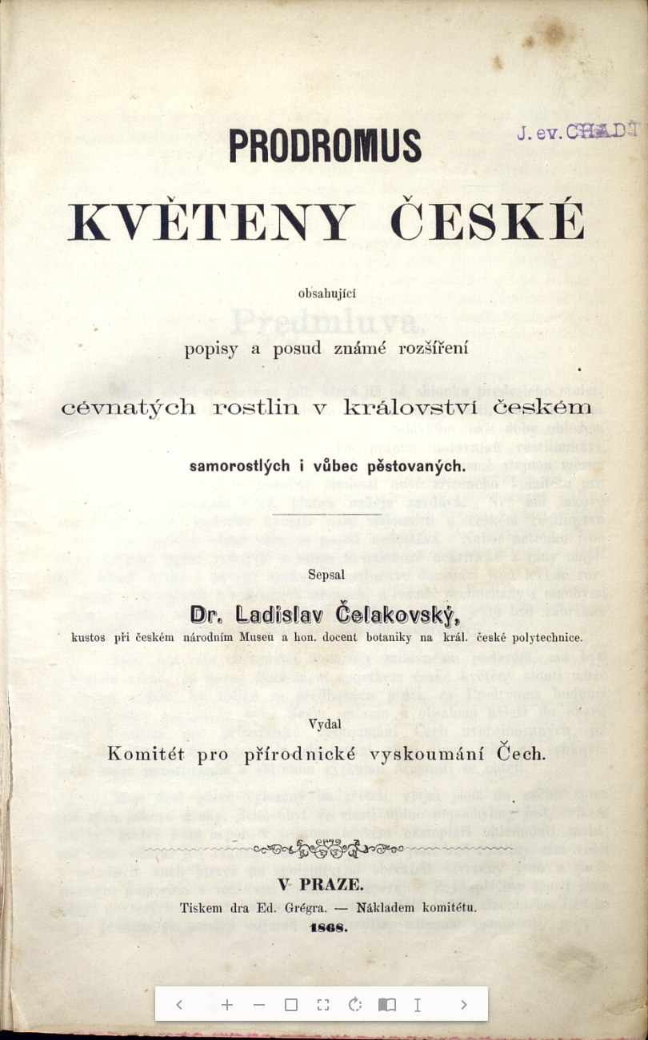
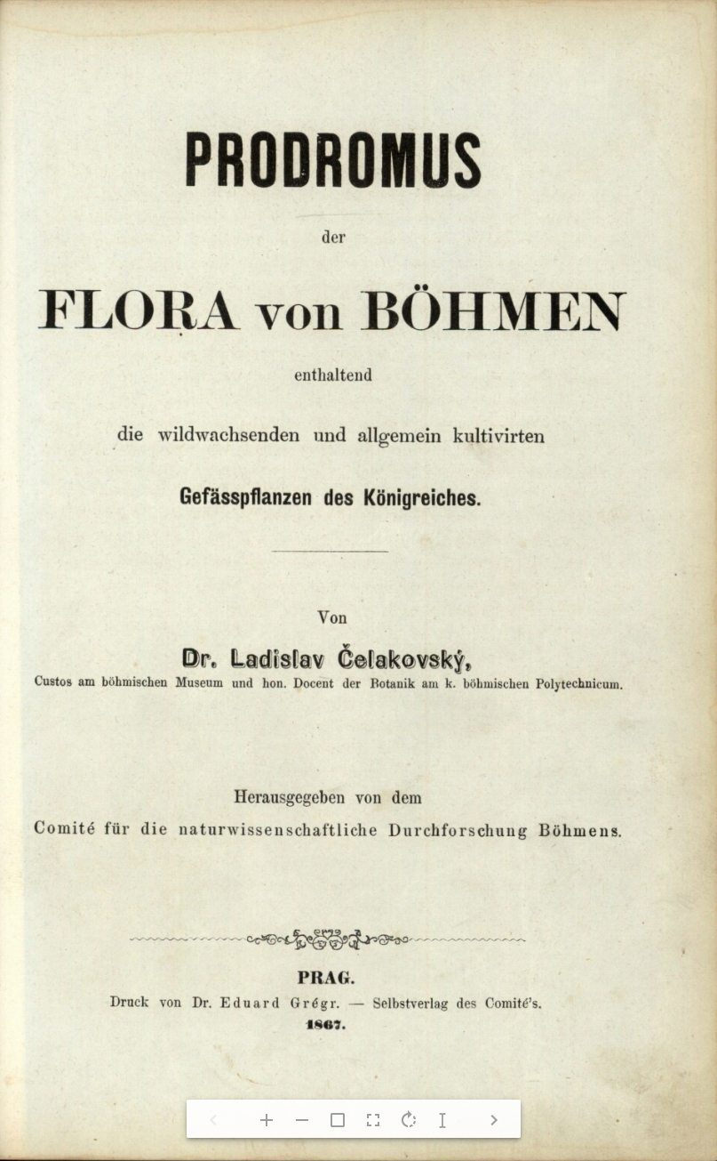
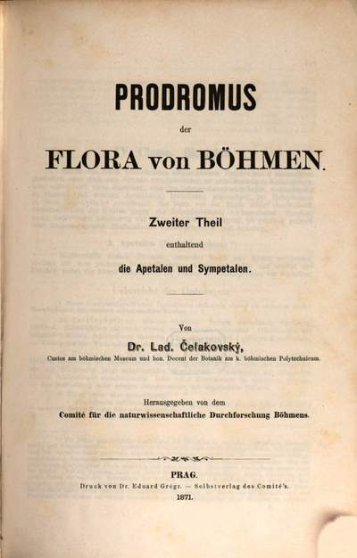
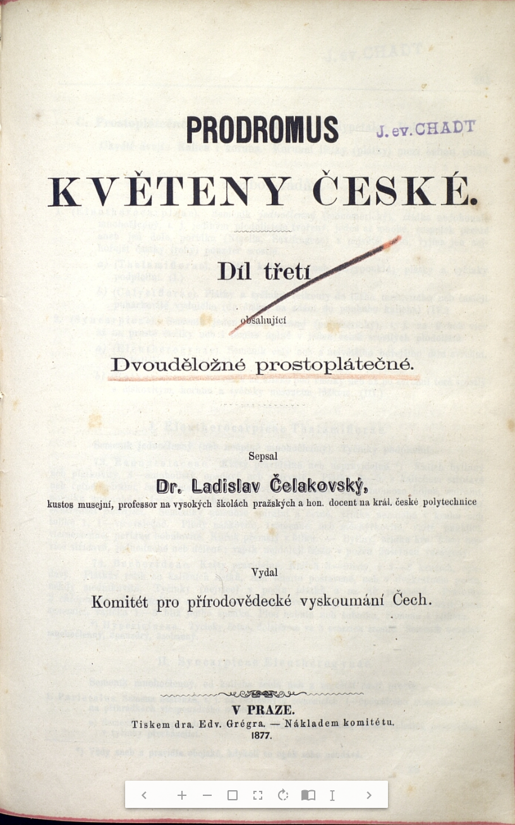
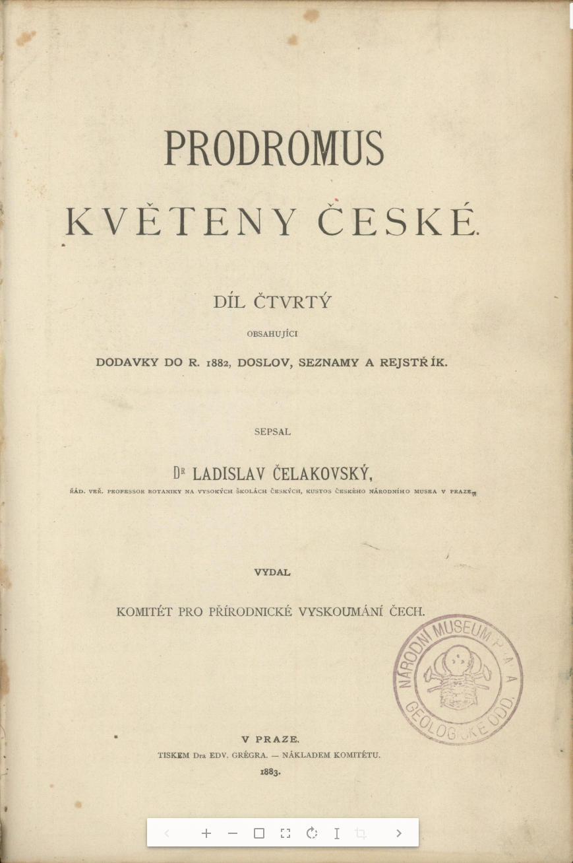
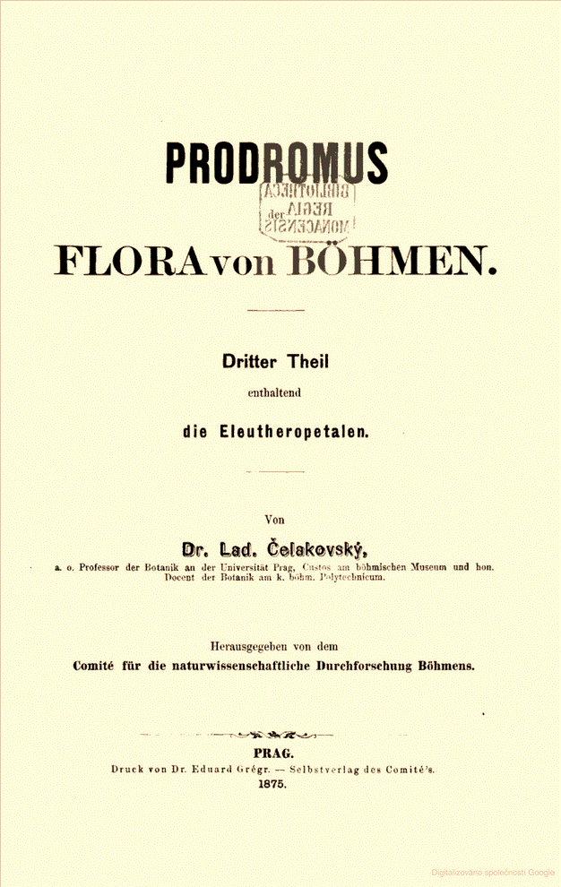
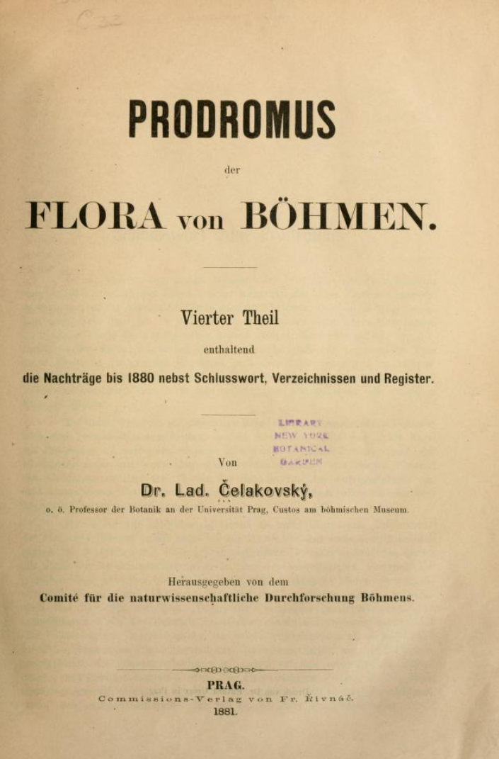
České flóry v druhé polovině 19. století
Ladislav Čelakovský
1834–1902
1868–1883
1867–1881

Slide 3
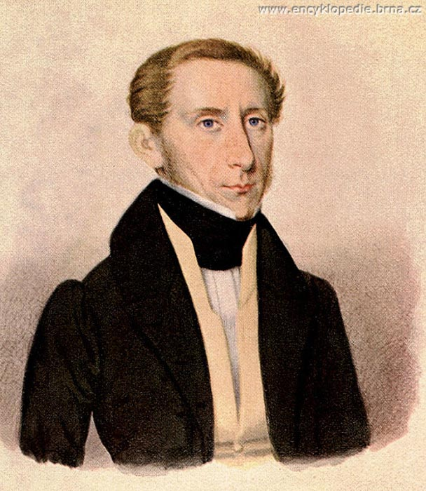
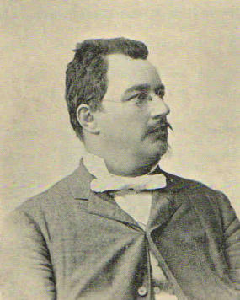
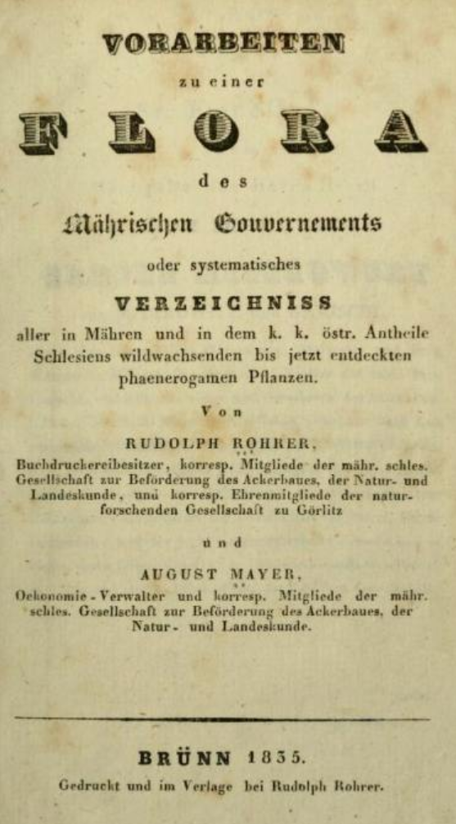
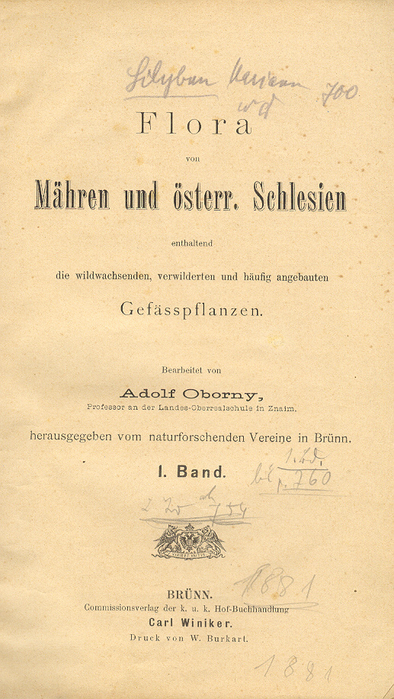
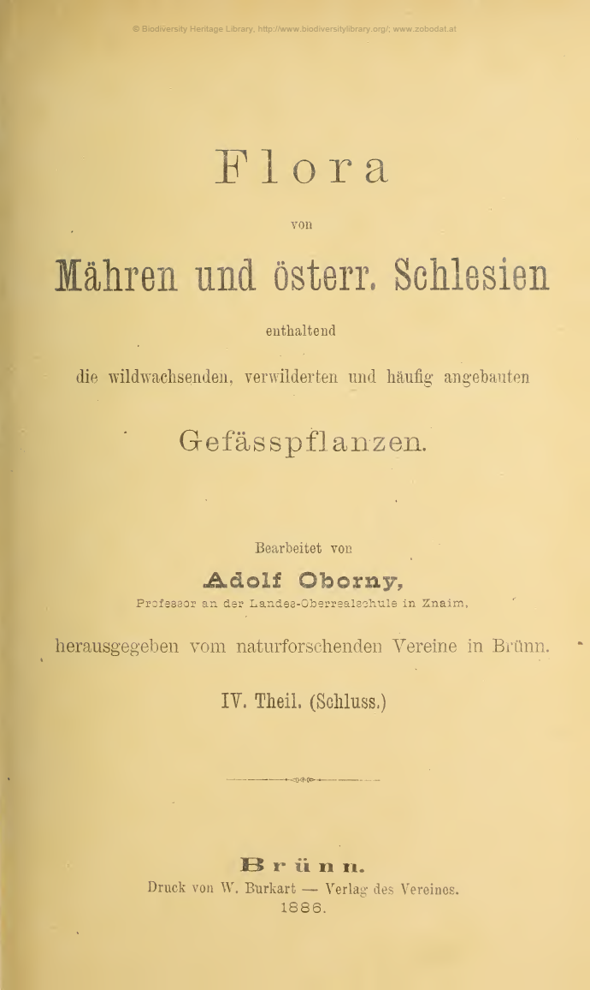
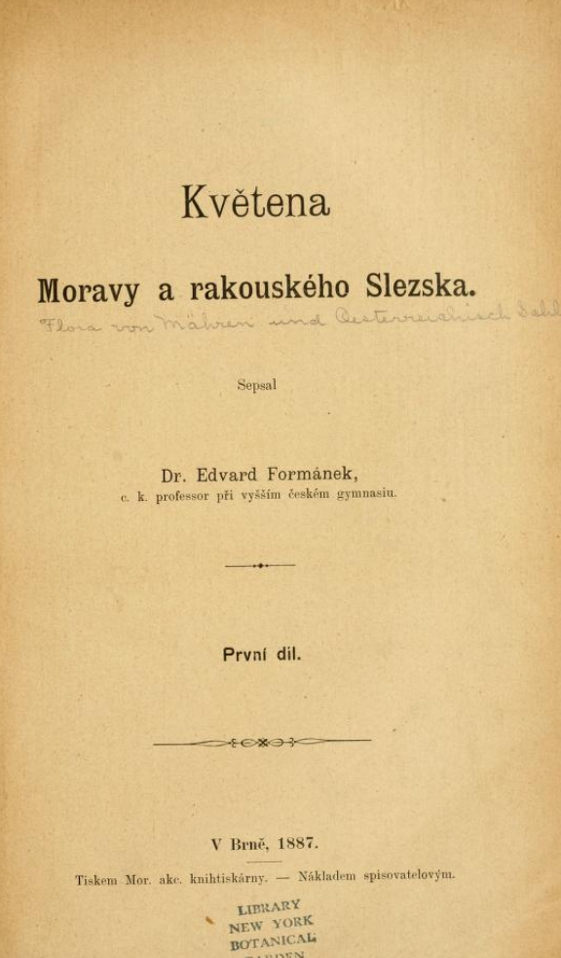
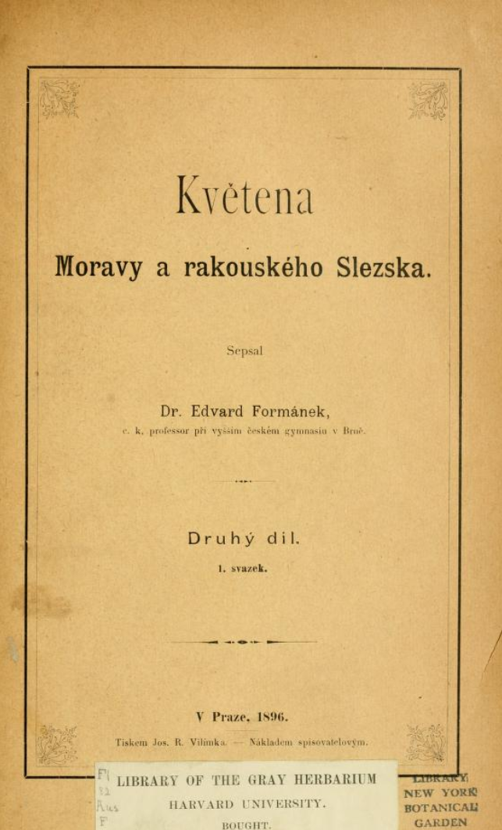
Moravské flóry v 19. století
Adolf Oborny
1840–1924
Rudolf Rohrer
1805–1839
Eduard Formánek
1845–1900
1835
1883–1886
1887–1897

Slide 4
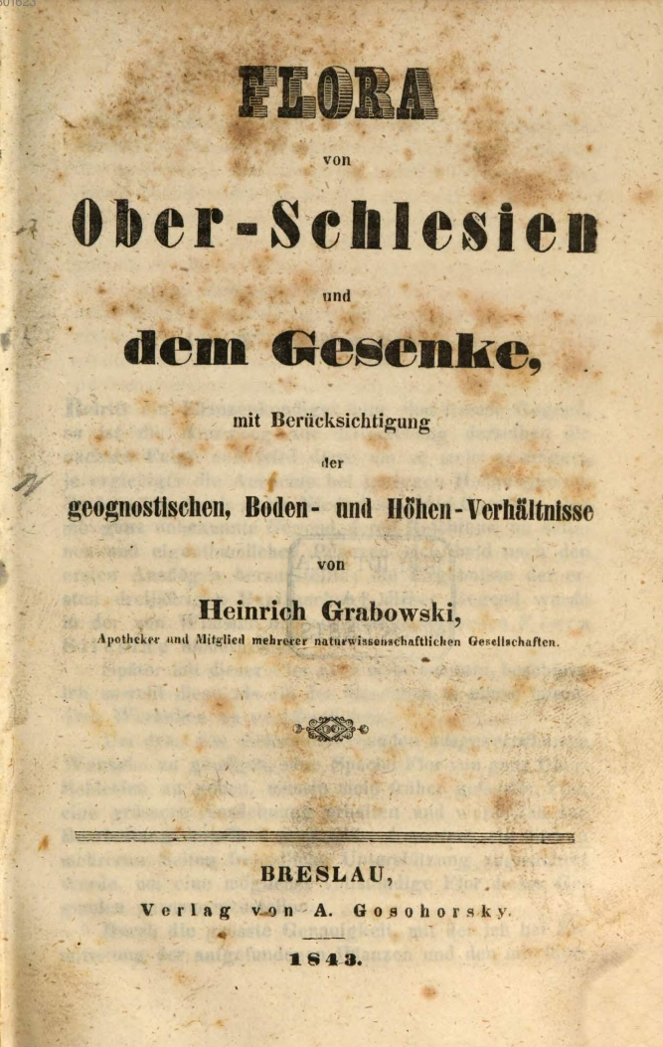
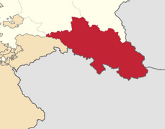
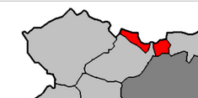
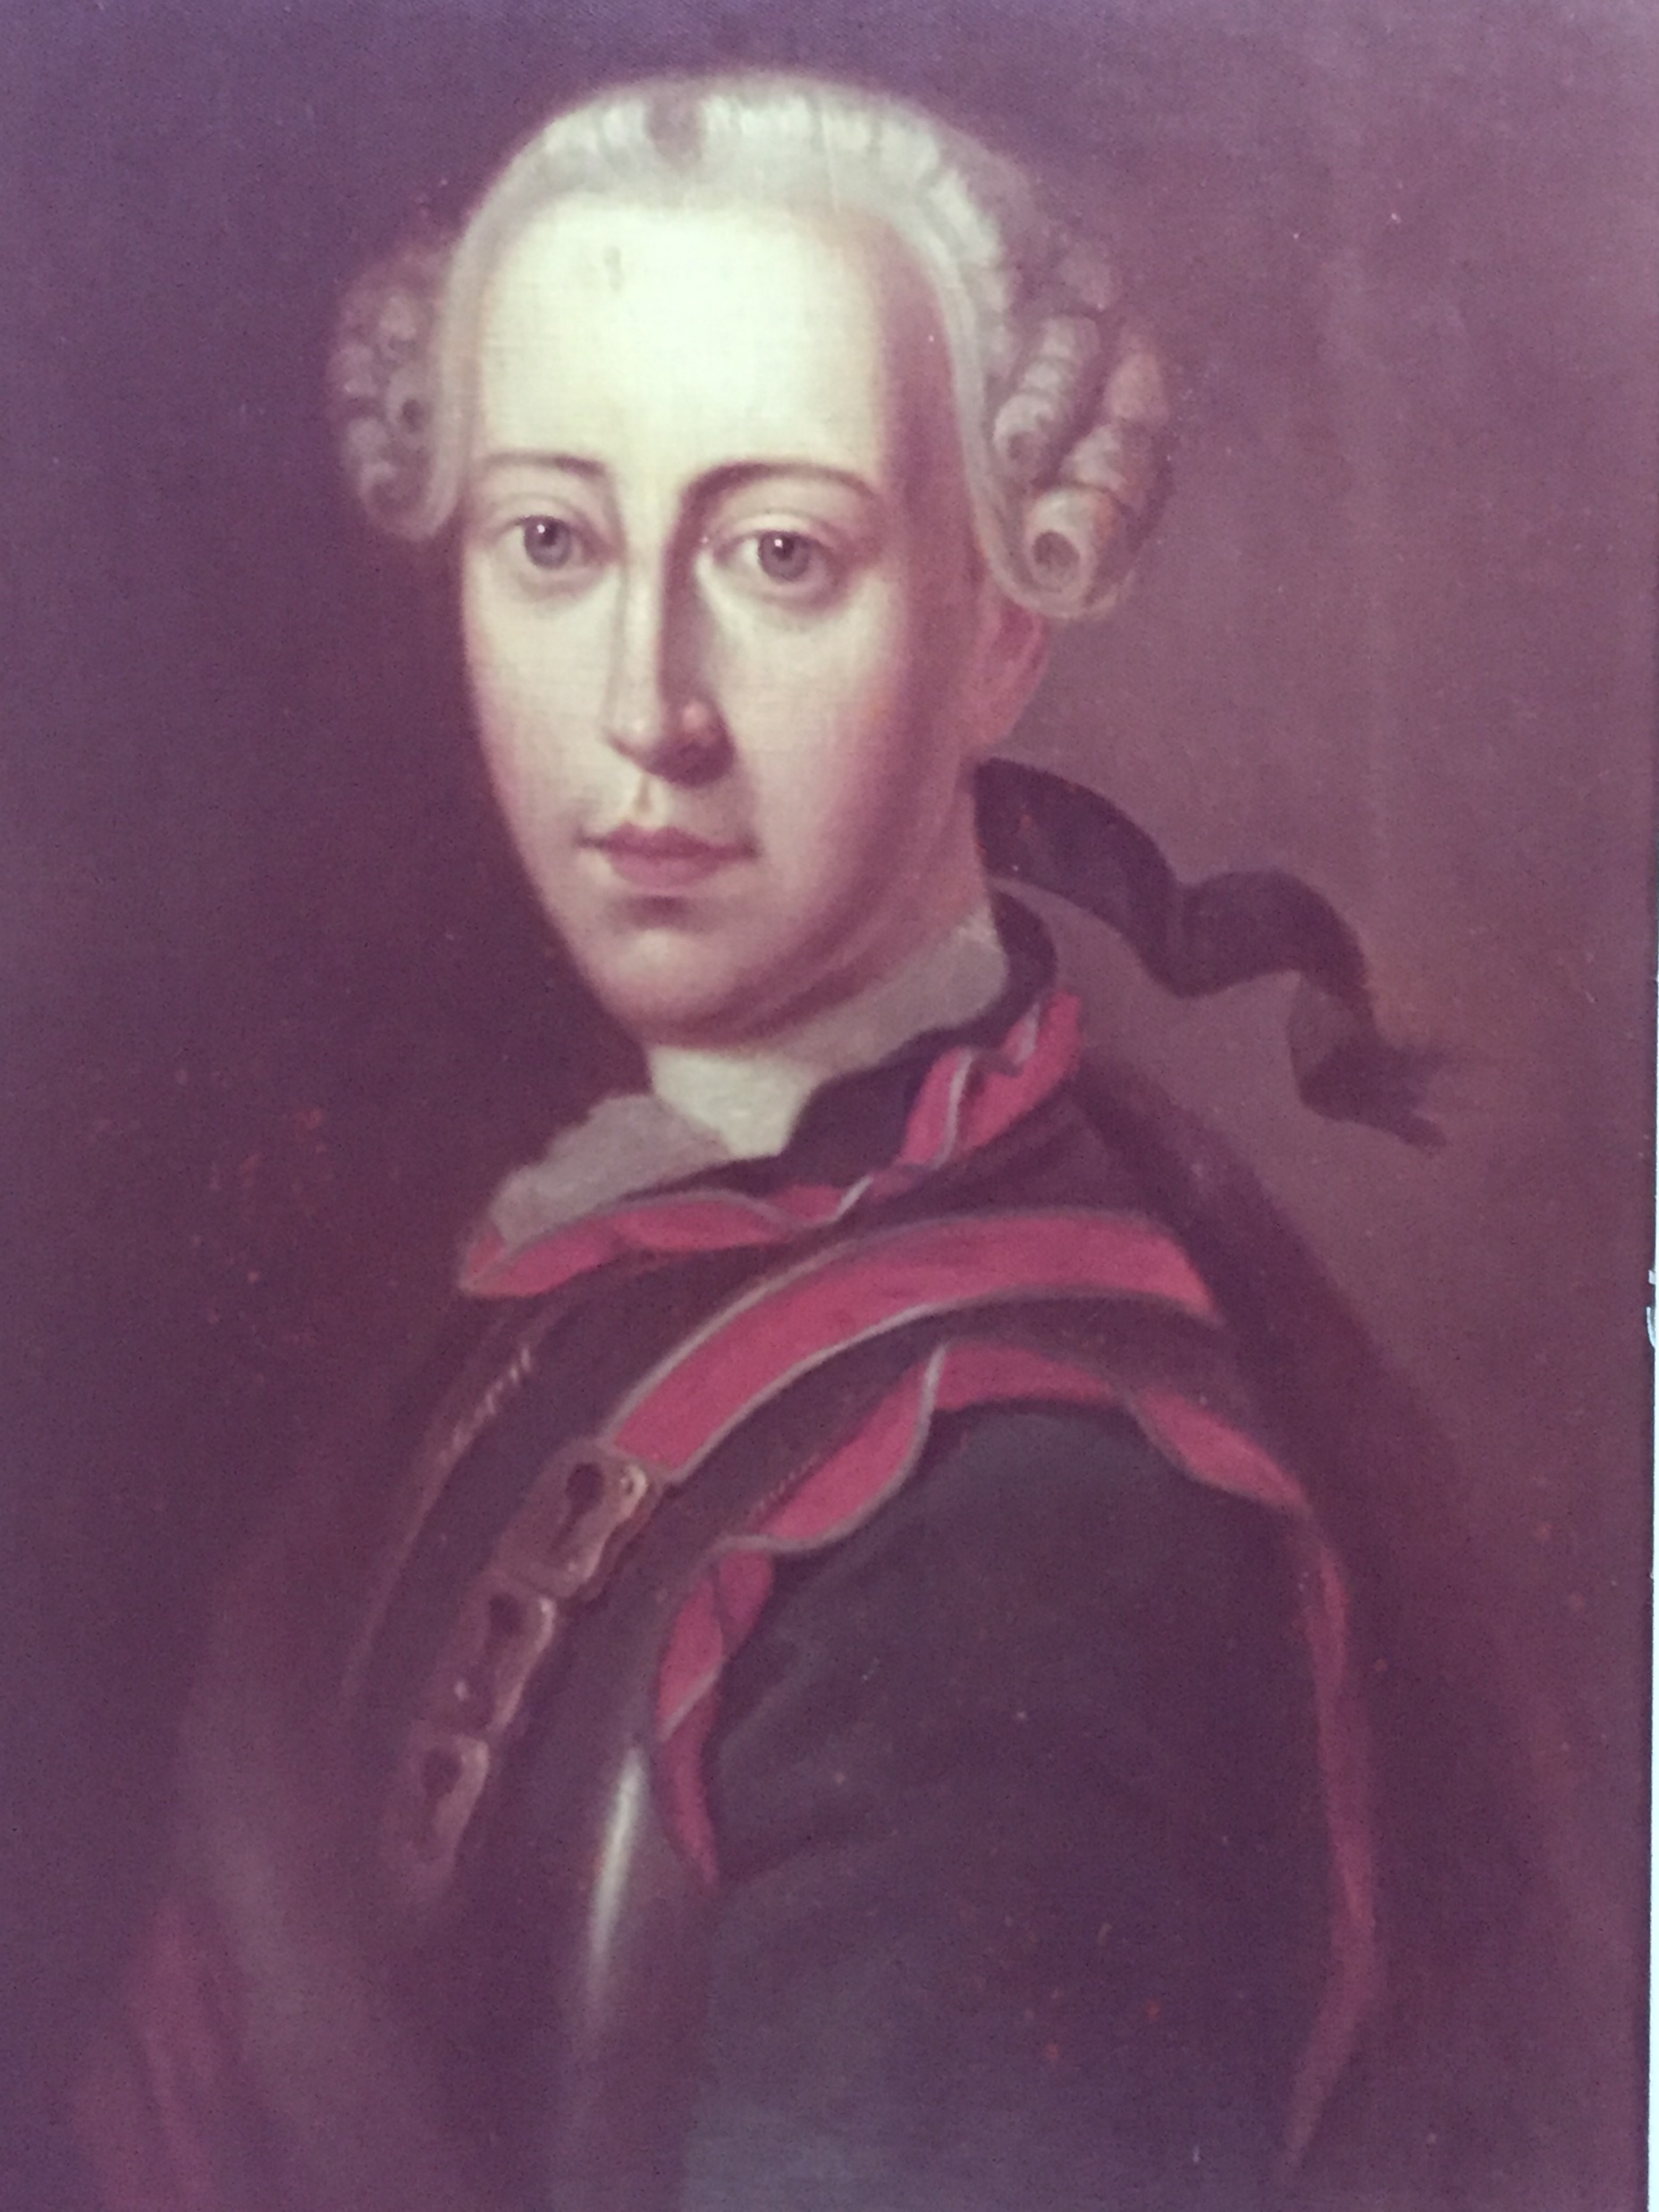
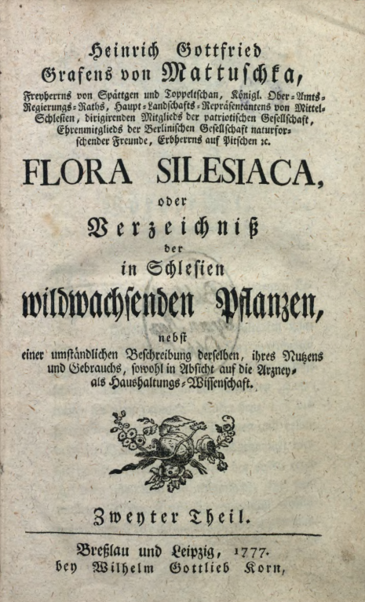
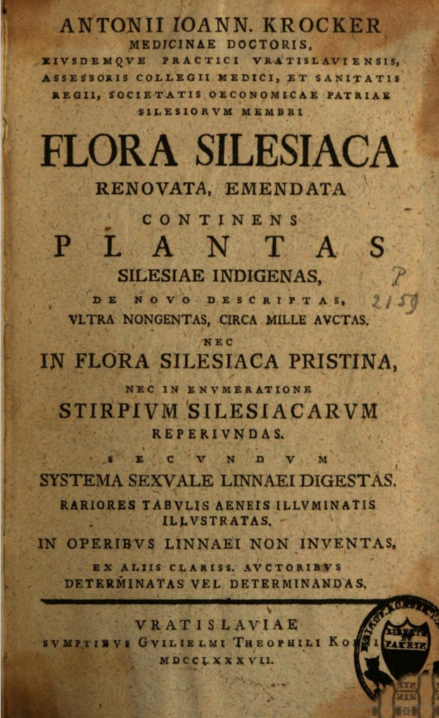
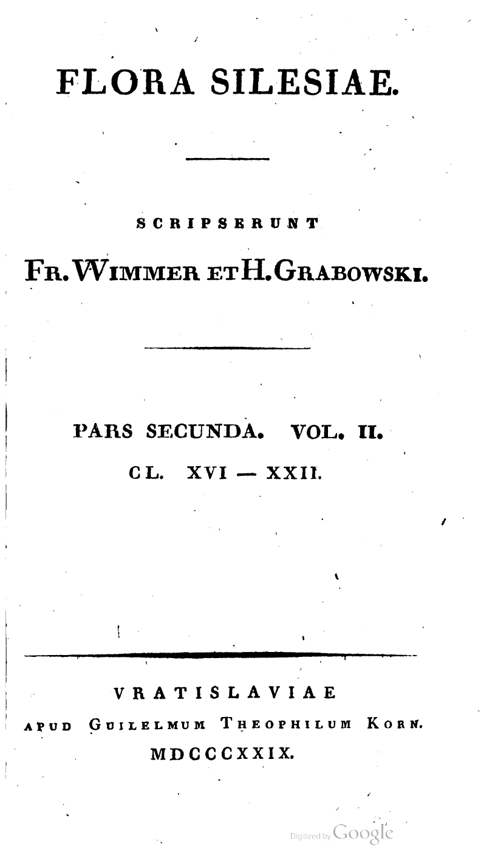
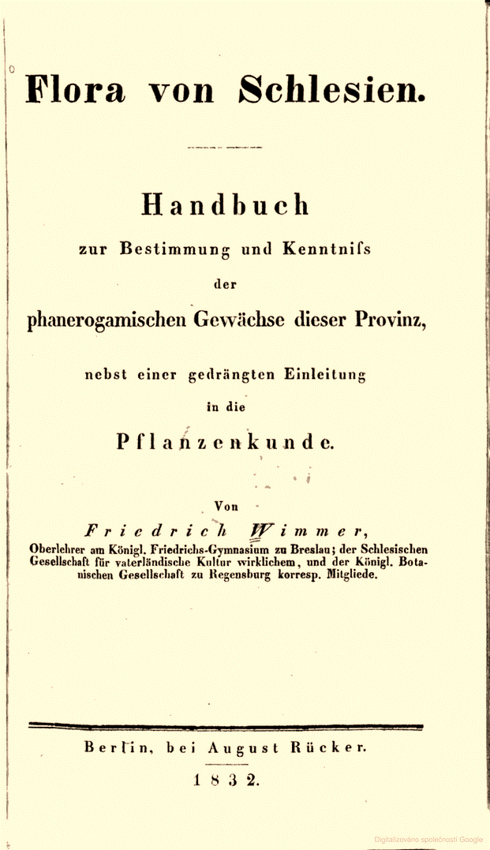
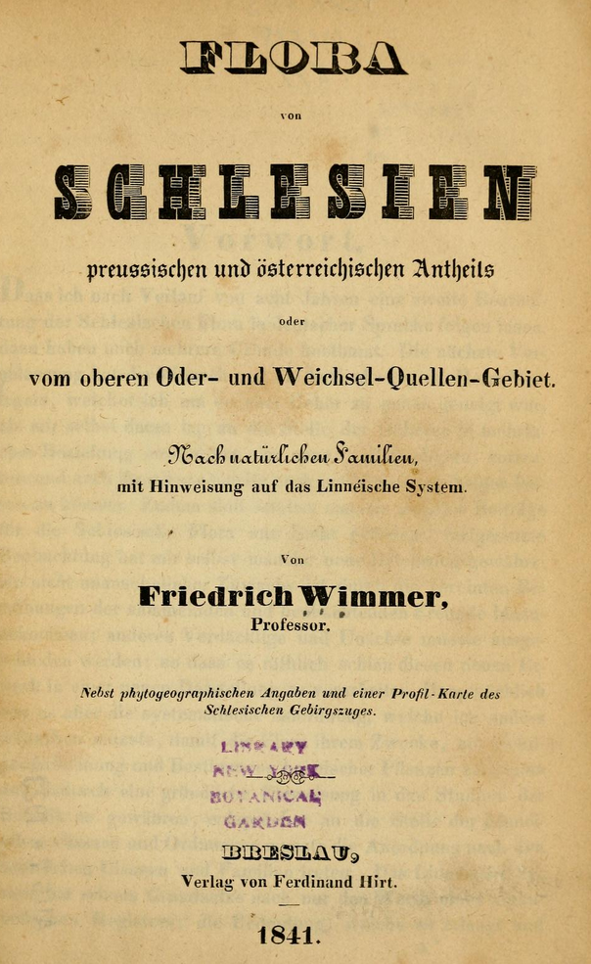
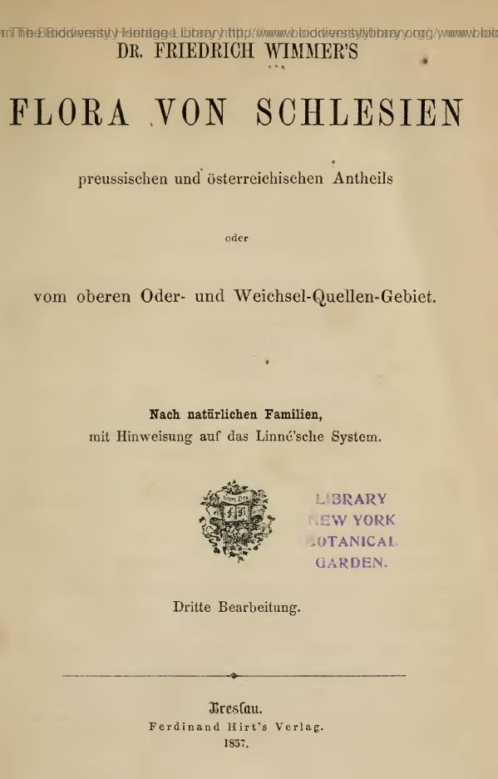
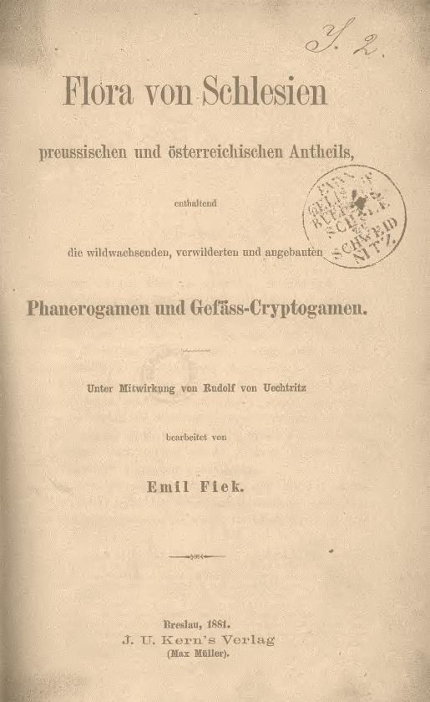
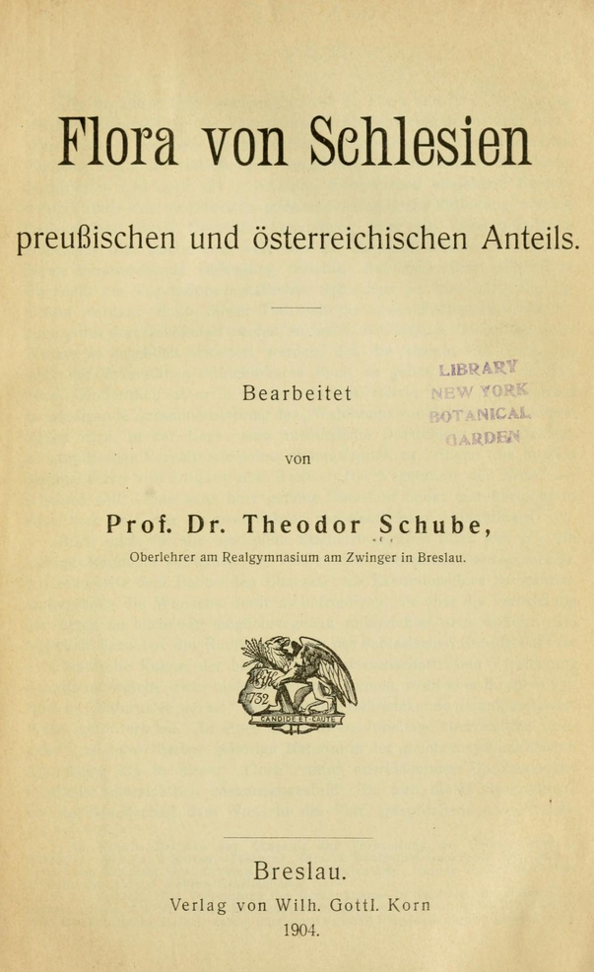
Slezské flóry v 19. století
1843
Christian Friedrich Heinrich Wimmer
1803–1868
Heinrich Gottfried von Mattuschka
1734–1779
Anton Johann Krocker
1744–1823
Heinrich Emanuel Grabowski
1792–1842
Emil Fiek
1840–1897
Theodor Schube
1860–1934
1776–1789
1787–1823
1827–29
1832; 1840; 1844; 1857
1881
1904

Slide 5
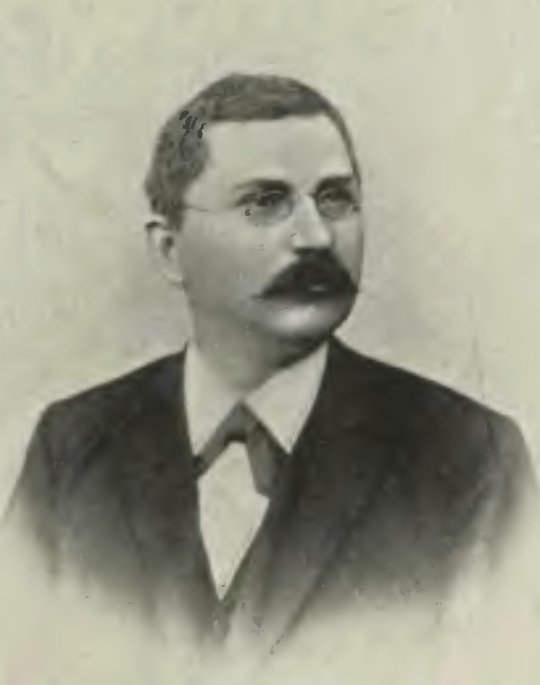
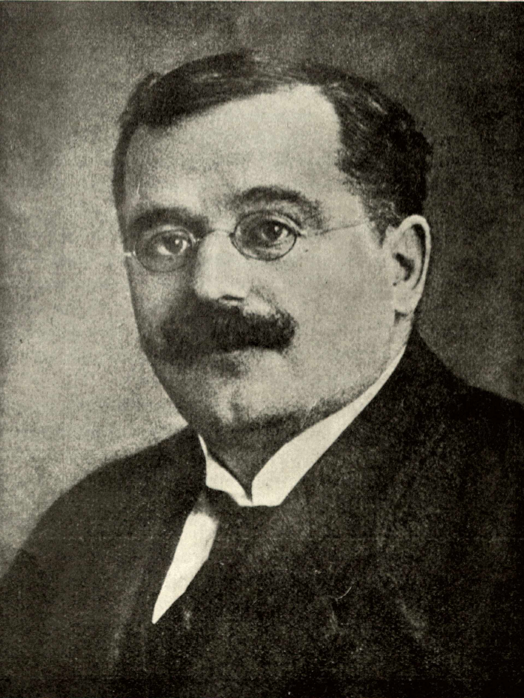

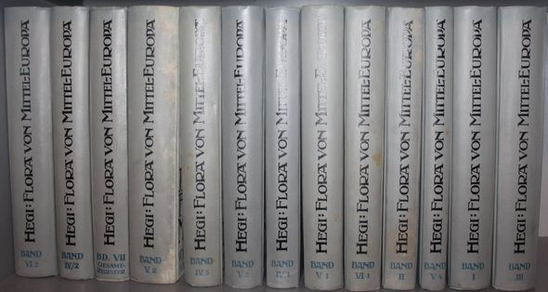
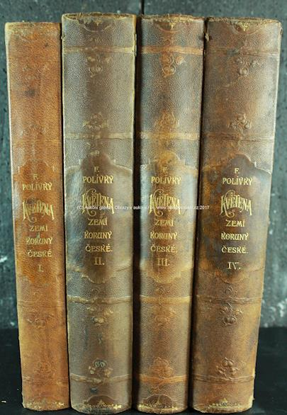
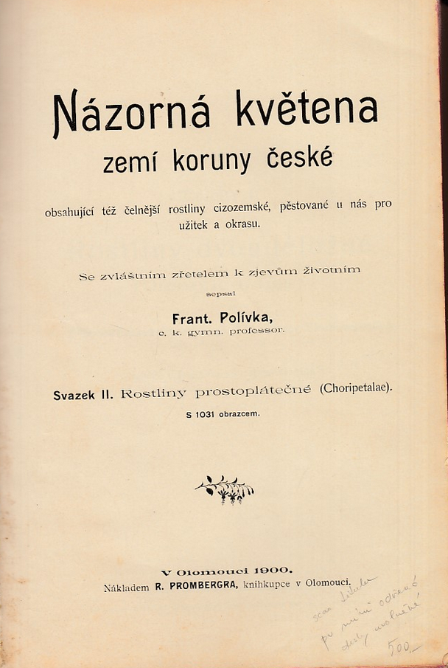
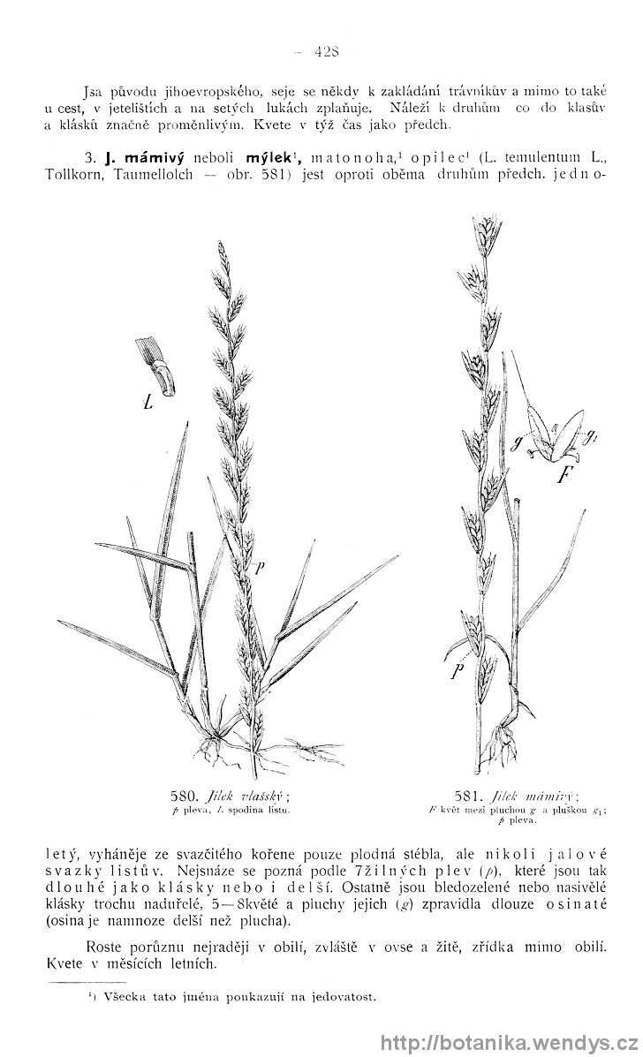
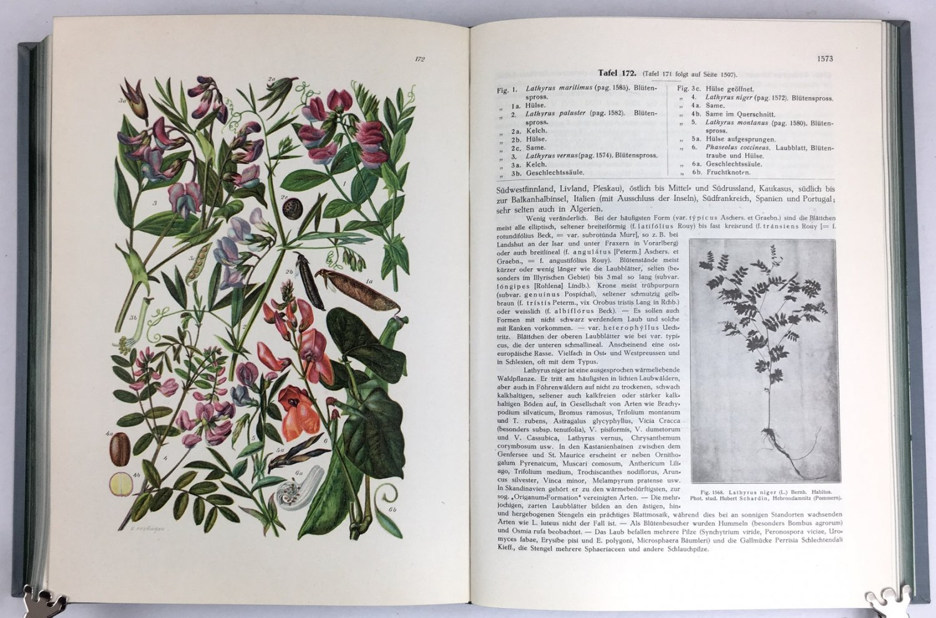
Přelom 19/20 století
Šířeji koncipované ilustrované flóry pro školy a veřejnost
Gustav Hegi
1876–1932
František Polívka
1860-1923
1900–1904
1906–1931

Slide 6
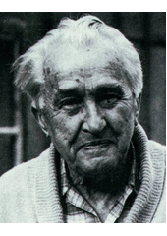
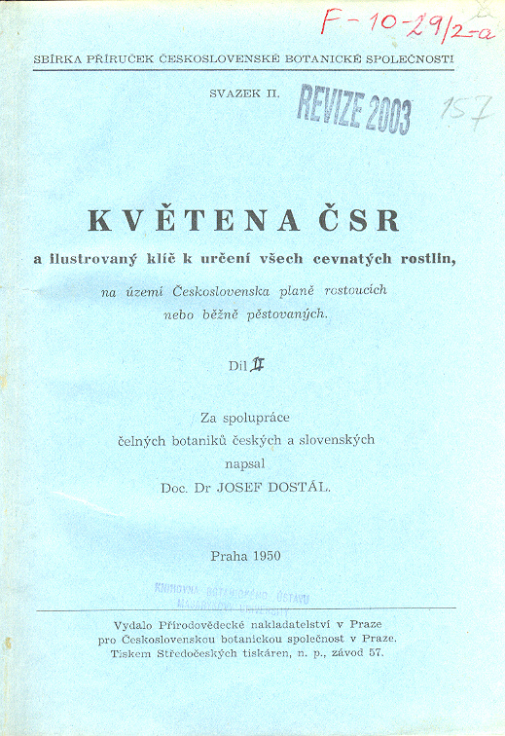
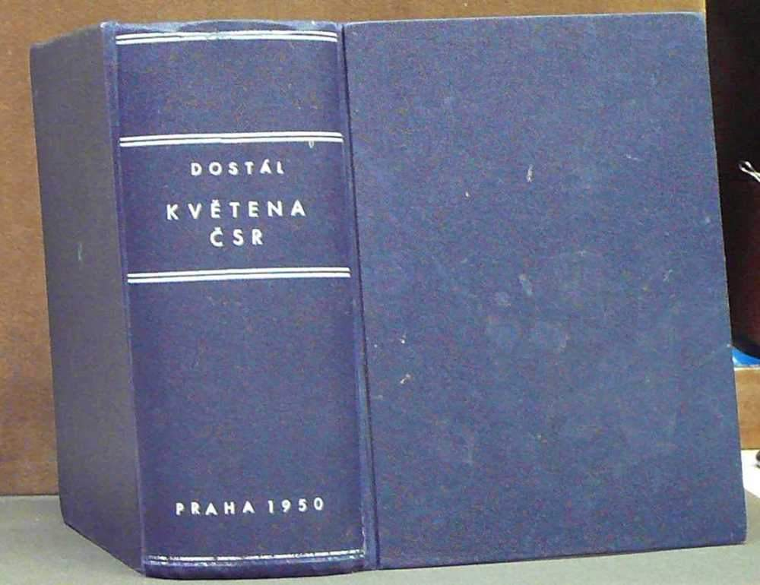
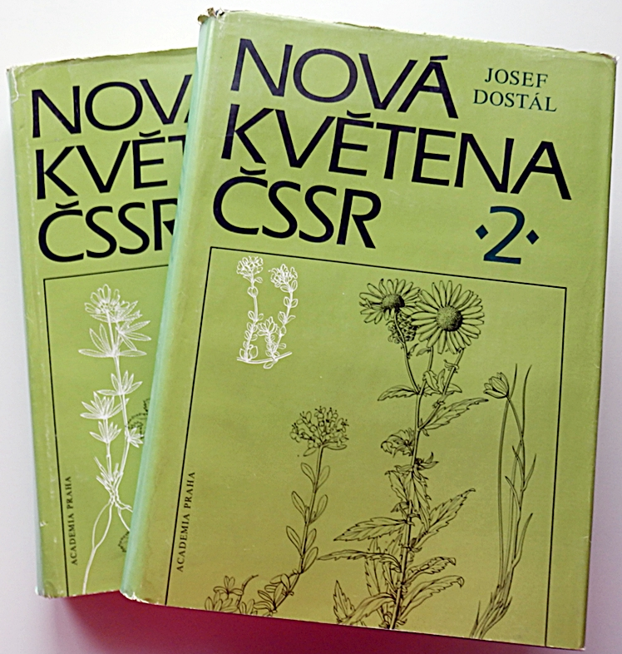
Československé flóry v 20. století
Josef Dostál
1903-1999
1948–1950
1989

Slide 7
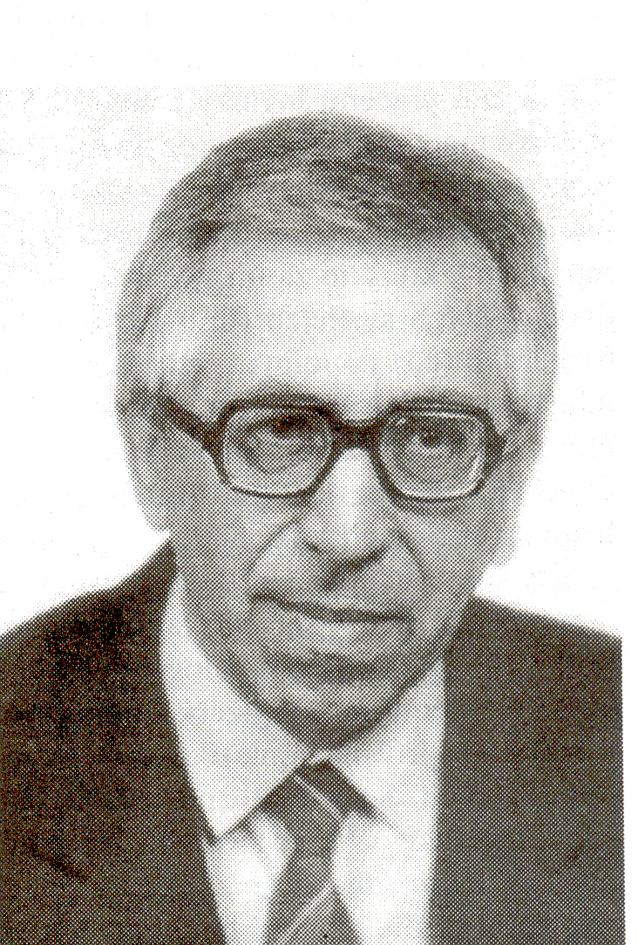
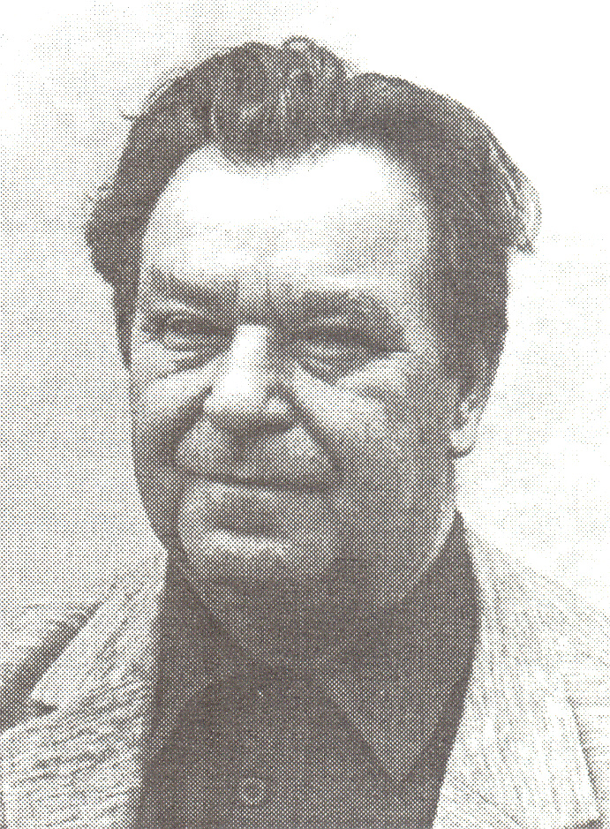
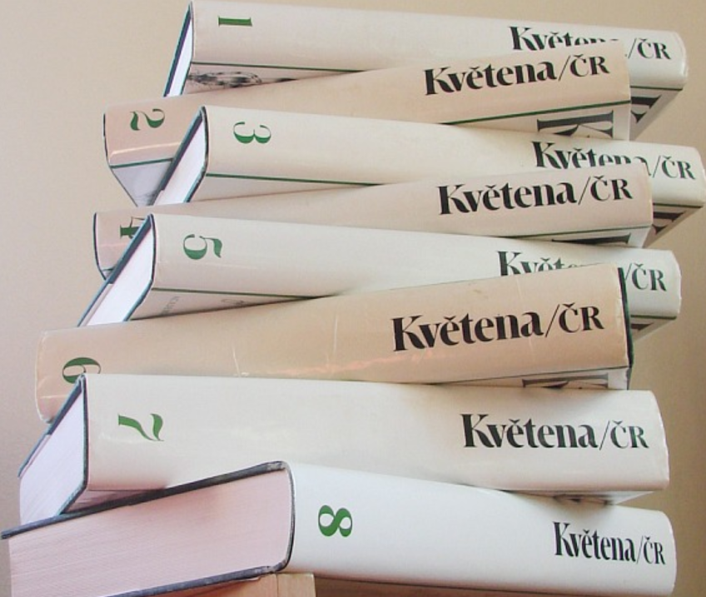
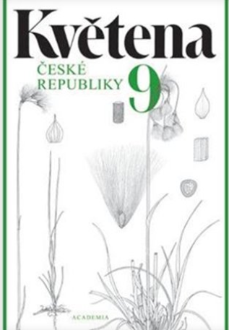
Květena České republiky 1–9.
Bohumil Slavík
1935-2004
Slavomil Hejný
1924-2001
1987–2021
Kapitoly ke stažení na https://pladias.cz/

Slide 8




Květena České republiky 1–9.
1987–2021
Kapitoly ke stažení na https://pladias.cz/

Slide 9












Enumeratia
Jiří Danihelka
Jindřich Chrtek jun.
Zdeněk Kaplan
Filip Maxmilián Opiz
1787-1858
Karel Domin
1882-1953
Josef Dostál
1903-1999
Miroslav Smejkal
1927-1997
1852
1935
1982
2012

Slide 10









Klíče – 1. konec 19. a začátek 20. stol.
František Polívka
1860-1923
Karel Domin
1882-1953
Josef Podpěra
1878-1954
1879
1887
1897
1912
1928

Slide 11






Klíče – 2. konec 20. a začátek 21. stol.
Josef Dostál
1903-1999
Karel Kubát
Zdeněk Kaplan
1954
1958
2002
2020

Slide 12



České chorologické atlasy
https://pladias.cz/

Slide 13




České chorologické atlasy

Slide 14


Slide 15


Databáze české flóry a vegetace
https://pladias.cz/

Slide 16







Panevropská flóra - Flora europaea
Thomas Gaskell Tutin
1908-1987
Vernon H. Heywood
1927-
David H. Valentine
1912-1987
Stuart Max Walters
1920-2005
David A. Webb
1912-1994
Iniciativa vzešla z botanického kongresu 1956 v Paříži
Financovali Britové – hlavní autoři
Cambridge University Press
1964–1980

Slide 17



Databáze EuroPlusMed
http://ww2.bgbm.org/EuroPlusMed/query.asp
Werner Greuter
Botanic Garden and Botanical Museum Berlin-Dahlem

Slide 18


http://www.theplantlist.org/

Slide 19




https://www.catalogueoflife.org/col/search/all

Slide 20



http://www.plantsoftheworldonline.org/
Rafaël Govaerts

Slide 21



https://www.worldplants.de/world-plants-complete-list/complete-plant-list
Michael Hassler

